Slide 1

TECNOLOGÍA EN CONSTRUCCIONES ARQUITECTÓNICAS
PROYECTO
Anderson Camilo Gómez
Juan Carlos Gómez

Slide 2
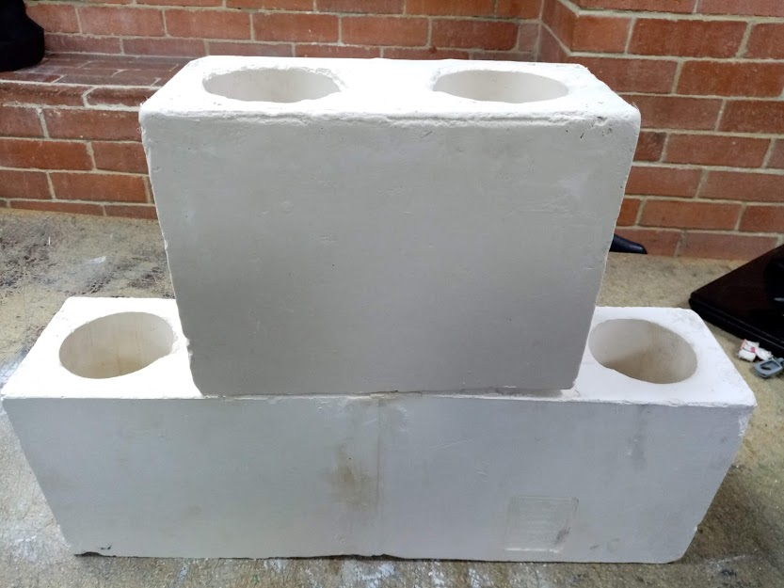
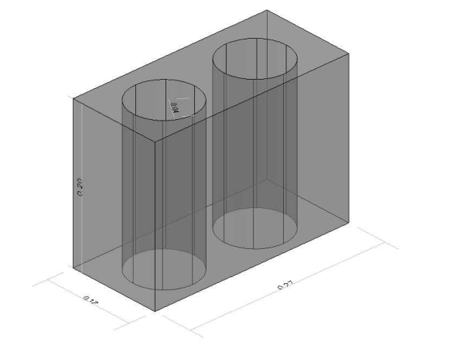
Sistema constructivo para muros divisorios en bloque de yeso
Se diseña y presenta un sistema constructivo a partir de mampuestos en yeso cuyo acabado
Y buenas practicas constructivas descarta la necesidad del revoque en mortero (pañete) logrando así
Agilizar procesos de ejecución y disminuir costos

Slide 3
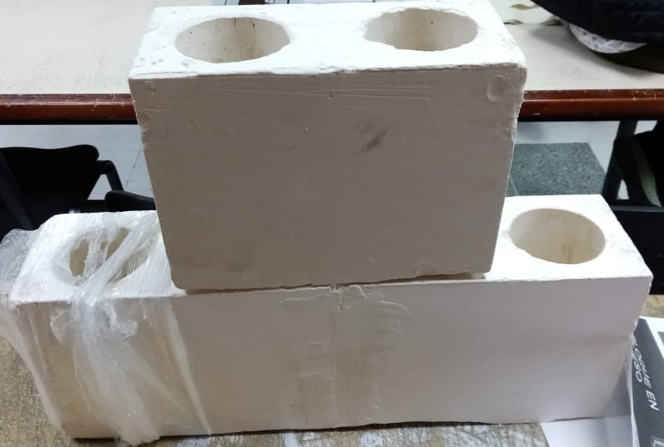
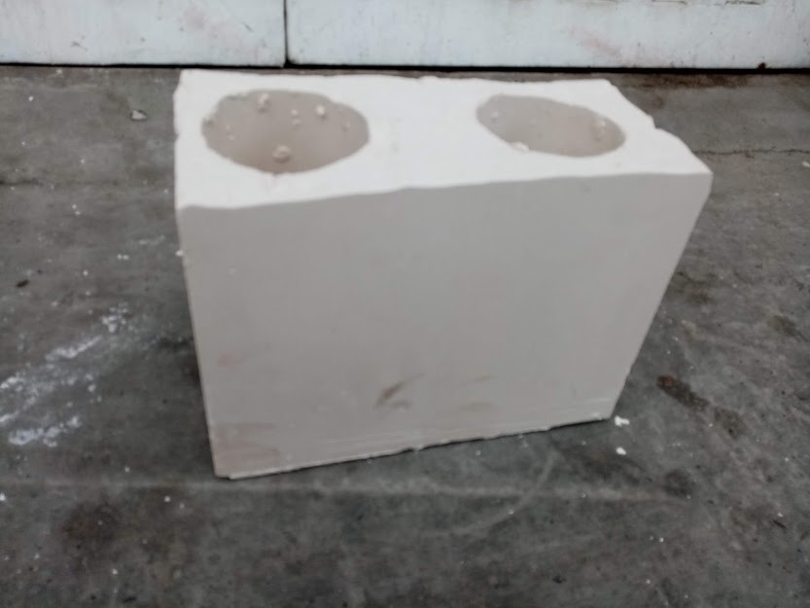
Objetivos
• Estudiar las propiedades del mampuesto con el fin de analizar su resistencia y beneficio para su utilización.
• Realizar un presupuesto de m2 de diferentes muros divisorios para tener beneficios de costos
• Analizar los prototipos propuestos para tener una mejor opción para la construcción del muro divisorio
• Encontrar el tipo de acabado que elimine el revoque en mortero

Slide 4
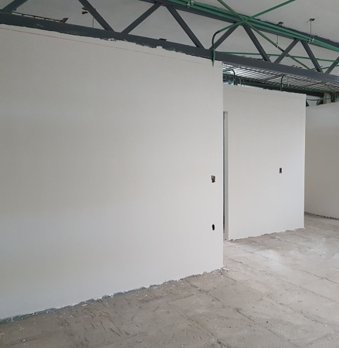
QUE SE BUSCA ?
El mampuesto en yeso pretende crear un producto el cual es menos complejo para dar mejores tiempos de ejecución en sus acabados y resistente.
así mismo la elaboración de un molde de lámina galvanizada con una estructura interna en vidrio que ofrece al producto final un acabado liso. El estudio del bloque en yeso pretende llevar a cabo un sistema el cual mejorara el rendimiento y costos en la ejecución de muros divisorios, ya que por ser el mampuesto en yeso es más ligero las cargas son menores.
Es importante resaltar que el sistema constructivo en bloque de yeso está diseñado para muros no estructurales.

Slide 5
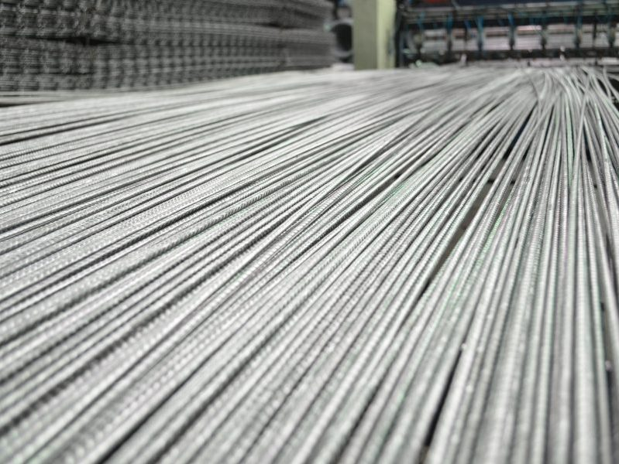
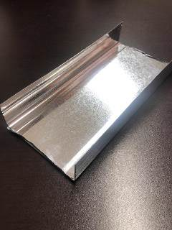
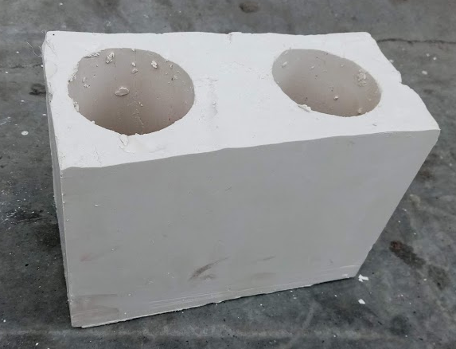
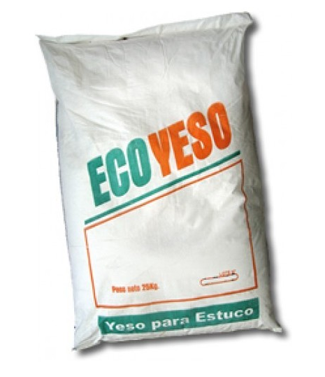
Sistema constructivo para muros divisorios en bloque de yeso
Bloque de yeso pega de yeso refuerzos verticales y horizontales

Slide 6
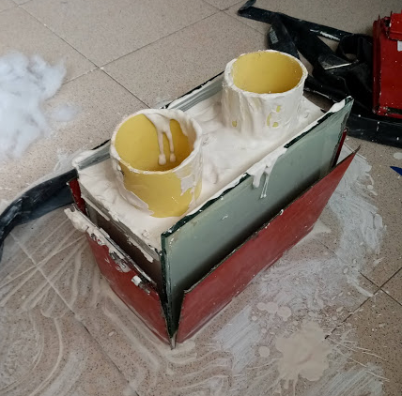
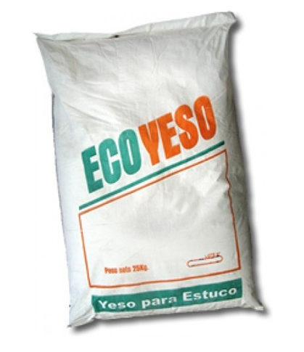

Sistema constructivo para muros divisorios en bloque de yeso
Bloque de yeso
Molde
Materiales de fabricación yeso y agua
Producto final

Slide 7
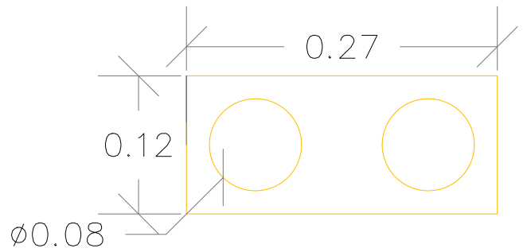
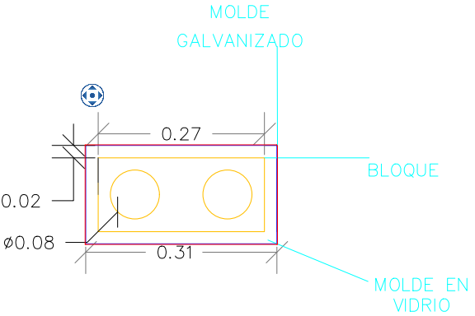
Sistema constructivo para muros divisorios en bloque de yeso

Slide 8
APU
MOLDE
ITEM | UM | CATIDAD | VR UNIT | VALOR PARCIAL
CAJON EN LAMINA GALVANIZADA | UND | 1,00 | 7.000,00 | 7.000,00
VIDRIO DE .12 LONGITUD*.22 ALTO Y DE ESPESOR 2CM | UND | 2,00 | 2.000,00 | 4.000,00
VIDRIO DE .29 LONGITUD *.22 ALTO Y DE ESPESOR 2CM | UND | 2,00 | 3.000,00 | 6.000,00
CAUCHO PARA SOSTENER MOLDE | ML | 0,90 | 3.300,00 | 2.970,00
 |  |  |  | 19.970,00
VIDA UTIL MOLDE
ITEM | UM | CANTIDAD | VALOR MOLDE | VALOR BLOQUE
VIDA UTIL MOLDE PARA BLOQUE EN YESO | UND | 500 | 19.970,00 | 39,94

Slide 9
VALOR BLOQUES
BLOQUE DE YESO
ITEM | UM | CATIDAD | VR UNIT | VALOR PARCIAL
MOLDE EN VIDRIO Y LAMIA GALVANIZADA | UND | 1,00 | 39,94 | 39,94
YESO | KG | 3,00 | 600,00 | 1.800,00
AGUA | M3 | 0,03 | 15,00 | 0,45
TUBO DE 2" | ML | 0,60 | 1.000,00 | 600,00
MANO DE OBRA YESO | UND | 1,00 | 862,00 | 862,00
 |  |  |  | 3.302,39
BLOQUE # 5
ITEM | UM | CATIDAD | VR UNIT | VALOR PARCIAL
BLOQUE # 5 CON PERFORACION VERTICAL | UND | 1,00 | 900,00 | 900,00
 |  |  |  | 900,00

Slide 10
VALOR POR M2
MURO BLOQUE DE YESO
ITEM | UM | CATIDAD | VR UNIT | VALOR PARCIAL
BLOQUE DE YESO | UND | 18,00 | 3.302,39 | 59.443,02
VARILLLA DE 3/8 REFUERZO HORIZONTAL | ML | 2,00 | 3.066,00 | 6.132,00
MEZCLA PARA PEGAR BLOQUES | KL | 4,00 | 600,00 | 2.400,00
CANAL GALVANIZADA DE ALMA 12CM | ML | 2,00 | 3.250,00 | 6.500,00
PINTURA A DOS CARAS | GAL | 2,00 | 1.540,00 | 3.080,00
MANO DE OBRA MAMPOSTERIA A DOS CARAS | M2 | 1,00 | 12.000,00 | 12.000,00
MANO DE OBRA PINTURA A DOS CARAS | M2 | 2,00 | 6.000,00 | 12.000,00
 |  |  |  | 101.555,02
MURO BLOQUE # 5
ITEM | UM | CATIDAD | VR UNIT | VALOR PARCIAL
BLOQUE | UND | 18,00 | 900,00 | 16.200,00
VARILLLA DE 3/8 REFUERZO HORIZONTAL | ML | 2,00 | 3.066,00 | 6.132,00
MORTERO SECO CEMEX DE 40 KL | UND | 4,00 | 23.200,00 | 92.800,00
PINTURA A DOS CARAS | GAL | 2,00 | 1.540,00 | 3.080,00
MANO DE OBRA MAMPOSTERIA | M2 | 1,00 | 12.000,00 | 12.000,00
MANO DE OBRA PAÑETE A DOS CARAS | M2 | 2,00 | 12.000,00 | 24.000,00
MANO DE OBRA PINTURA A DOS CARAS | M2 | 2,00 | 6.000,00 | 12.000,00
 |  |  |  | 166.212,00
VALOR M2 BLOQUE DE YESO | 101.555,02
VALOR M2 BLOQUE #5 | 166.212,00
DIFERENCIA | 64.656,98

Slide 11
Conclusiones
Con la utilización del vidrio como molde se logro darle un acabado liso al bloque de yeso.
Co la utilización del bloque e yeso para muros divisorios se reduce tiempos de ejecución.
El costo de la mampostería en yeso mejor con respecto a la mampostería del bloque #5 ya que se logra evitar el revoque en mortero.
La utilización del mampuesto en yeso para muros divisorios es adecuada debido a que es auto portante y cuenta con los respectivos refuerzos .

